Slide 1
Викторина
« Знатоки химии »

Slide 3
Металлы и неметаллы
10
20
30
40
50
Химические загадки
10
20
30
40
50
Угадай что это
10
20
30
40
50
Верите ли вы, что…
10
20
30
40
50
Первоначальные химические понятия
10
20
30
40
50
Превращения без превращений
10
20
30
40
50
Строение атома
10
20
30
40
50

Slide 4
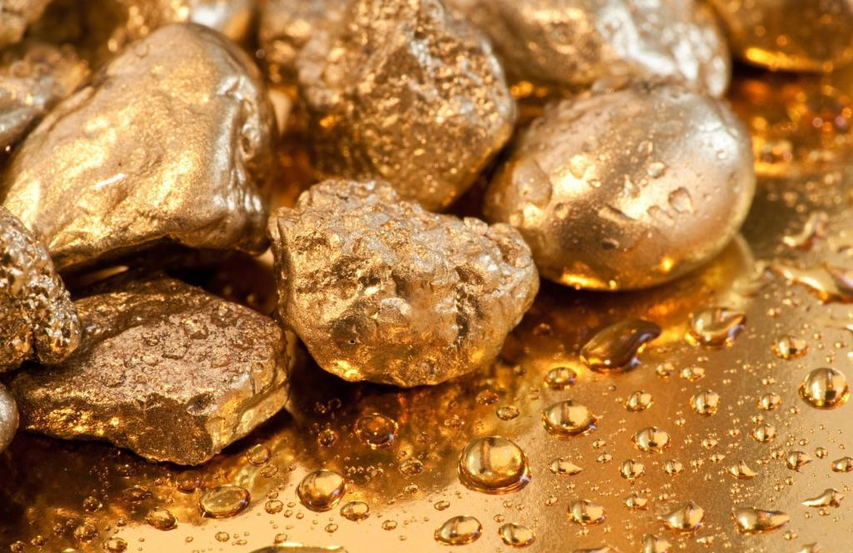
Какой металл вызывает «лихорадку»?
ЗОЛОТО

Slide 5
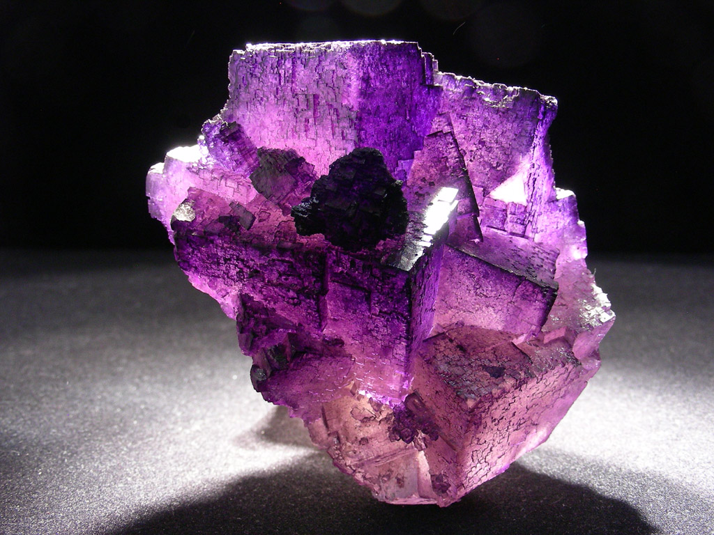
Какой неметалл придает твердость и белизну зубной эмали?
ФТОР

Slide 6
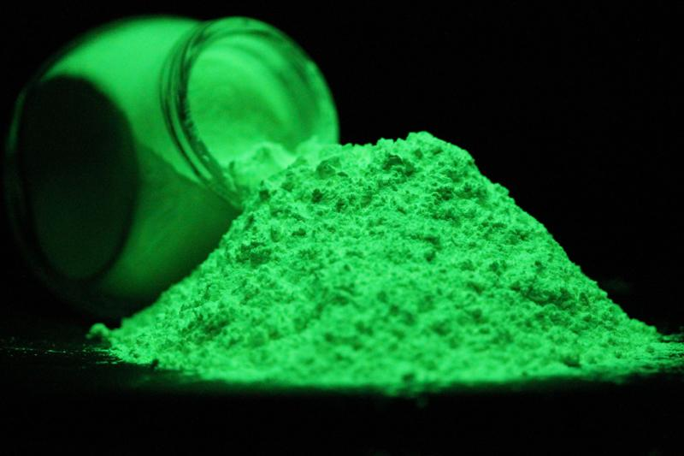
Какой неметалл был назван «элементом жизни и мысли»?
ФОСФОР

Slide 7
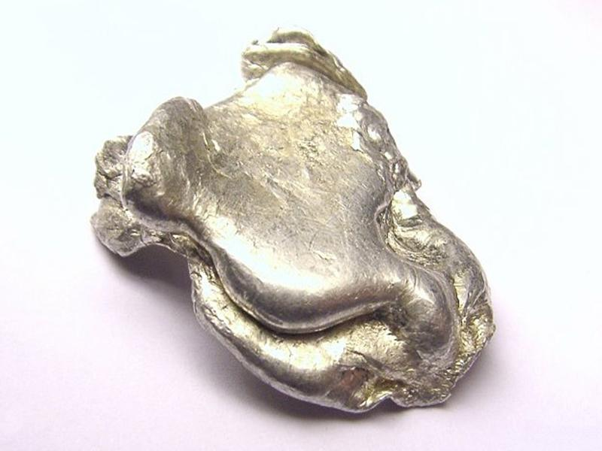
Какой металл может болеть «чумой»?
ОЛОВО

Slide 8
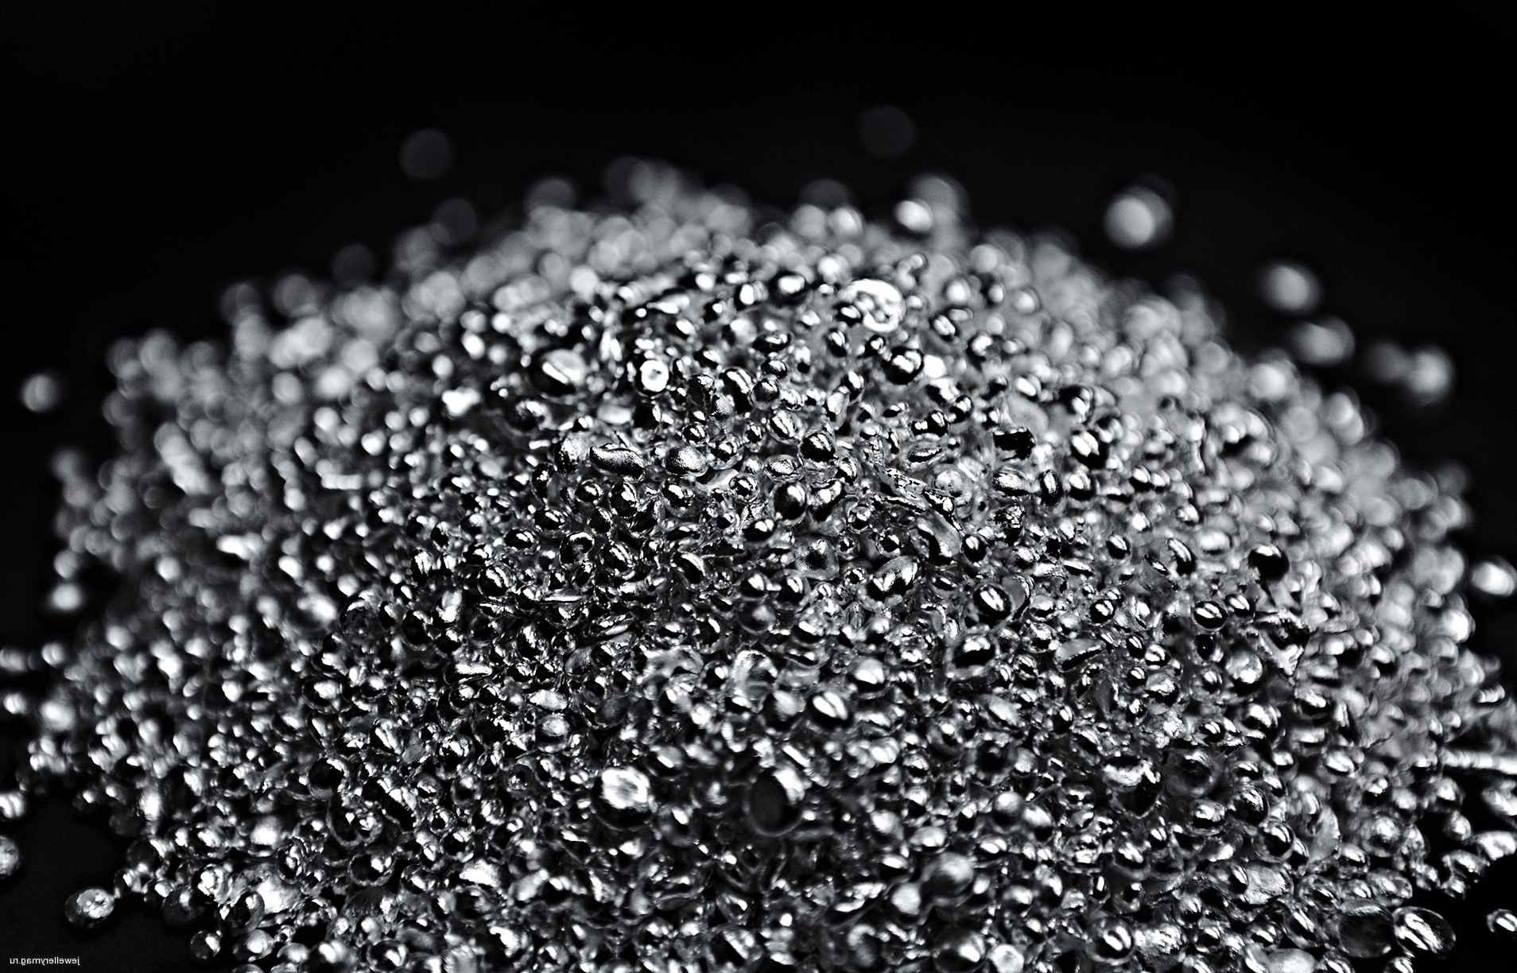
Если верить древнему историку, то во времена похода Александра Македонского в Индии офицеры его армии страдали желудочно – кишечными заболеваниями гораздо реже, чем солдаты, еда и питье были у них одинаковые, а вот металлическая посуда разная. Из какого чудодейственного металла была изготовлена офицерская посуда?
СЕРЕБРО

Slide 9
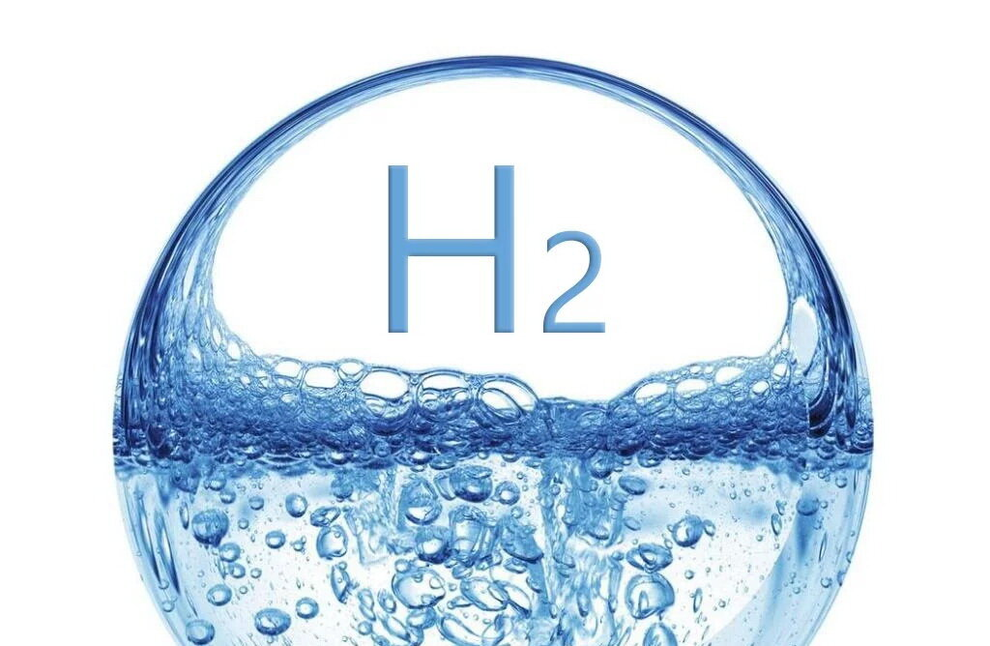
Гость из космоса пришел, в воде приют себе нашел.
ВОДОРОД

Slide 10
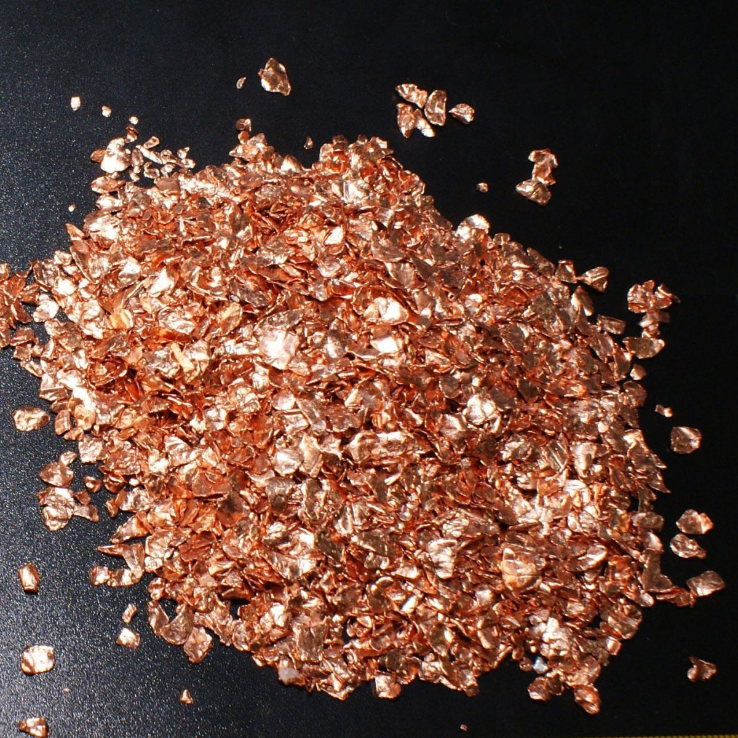
Давно известна человеку. Она тягуча и красна. Еще по бронзовому веку Знакома в сплавах всем она.
МЕДЬ

Slide 11
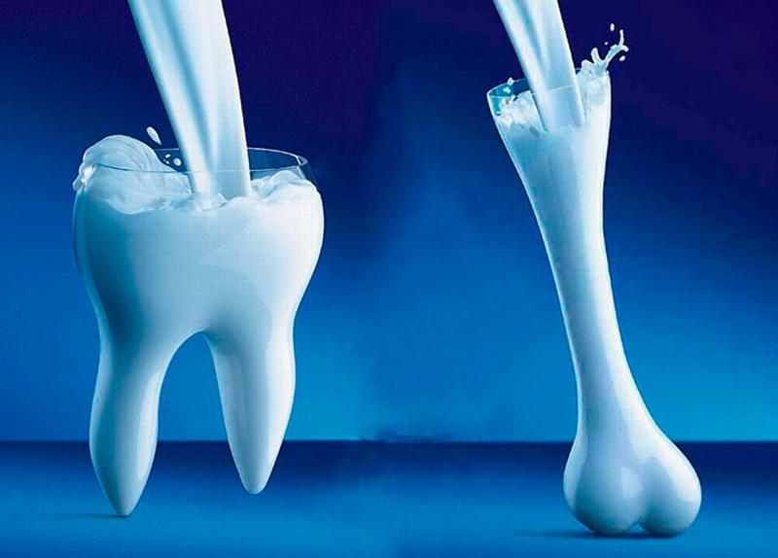
Меня в составе мрамора найди, Я твердость придаю кости, В составе извести еще меня найдешь Теперь меня ты, верно, назовешь.
КАЛЬЦИЙ

Slide 12
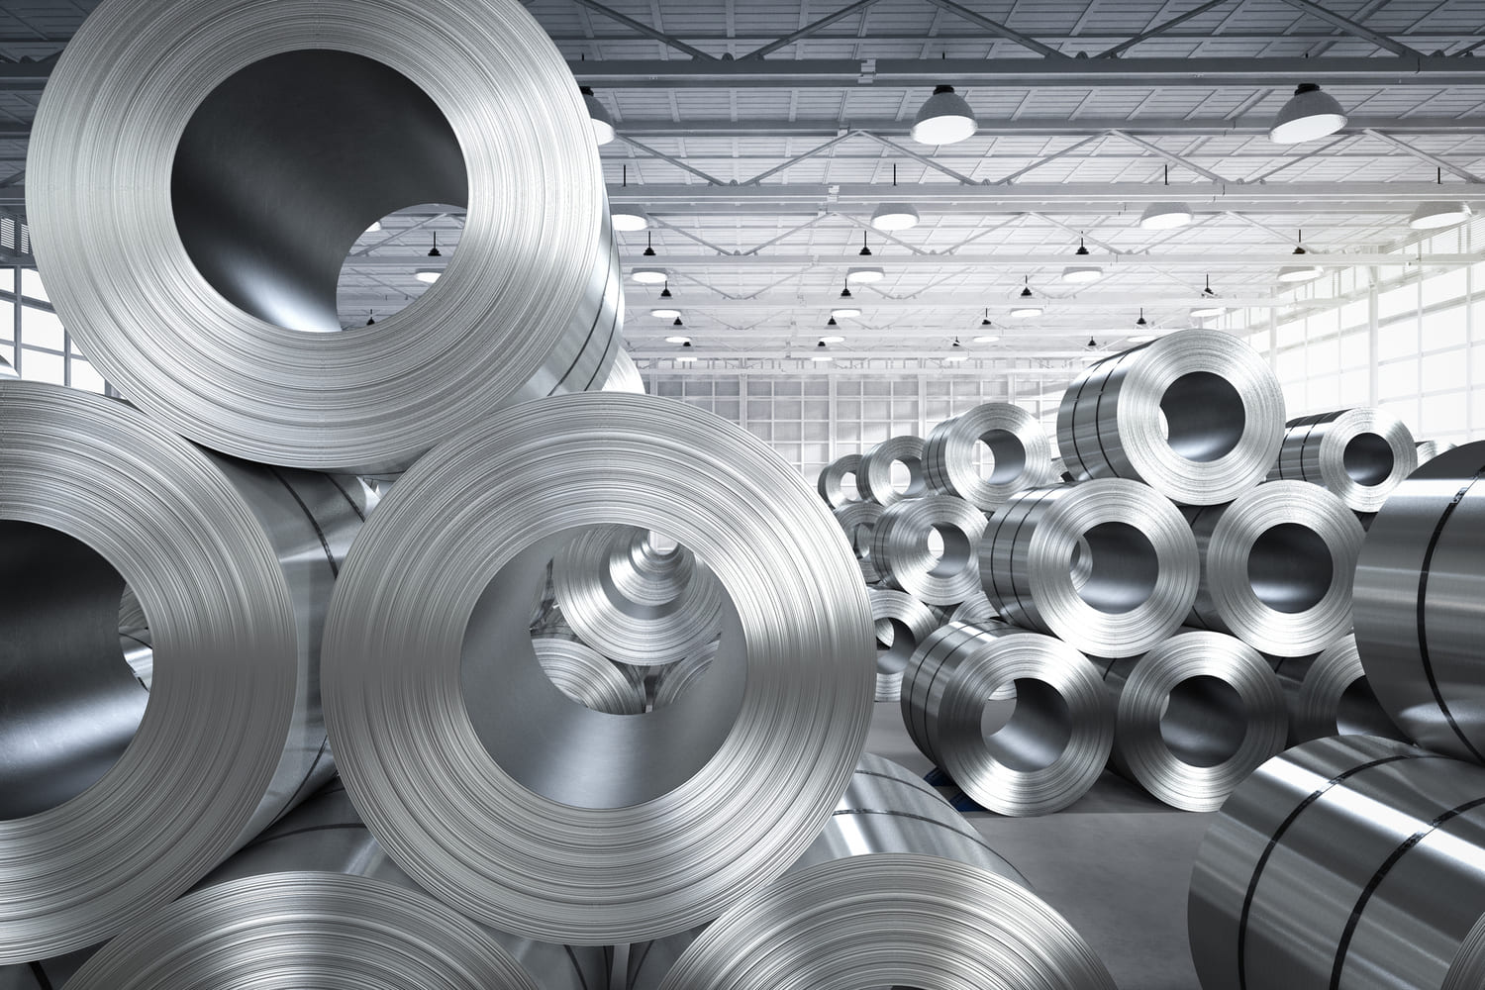
Я крылатый элемент В небеса лечу на керосине, Провожу тепло и ток, Нахожусь в природе в глине.
АЛЮМИНИЙ

Slide 13
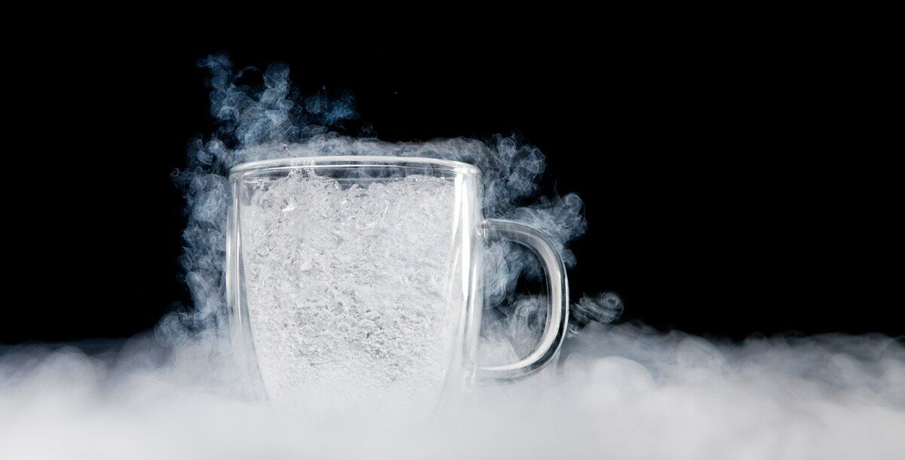
Он безжизненным зовется, но жизнь без него не создается.
АЗОТ

Slide 14
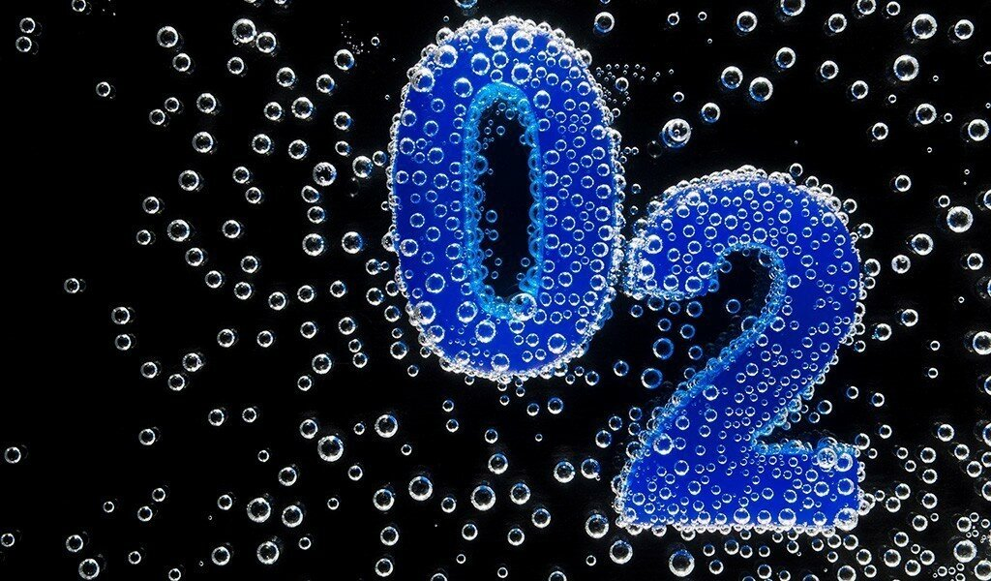
21% по объему в воздухе занимает …

Slide 15
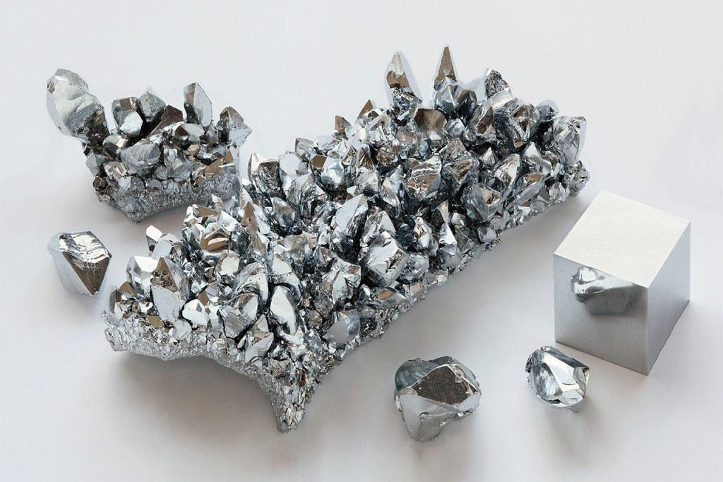
Химический элемент IV группы периодической системы Д.И. Менделеева. Синевато-серого цвета, тяжелый , мягкий, ковкий металл. На воздухе покрывается окисной пленкой, стойкой к химическим воздействиям.
Свинец

Slide 16
Напишите формулу оксида элемента номер 47
Ag2O

Slide 17
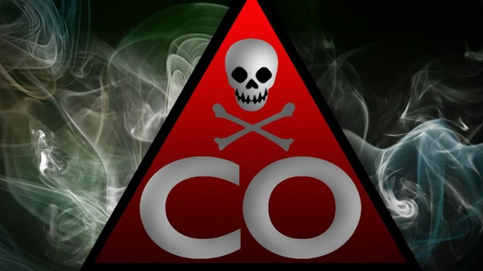
Формула угарного газа …

Slide 18
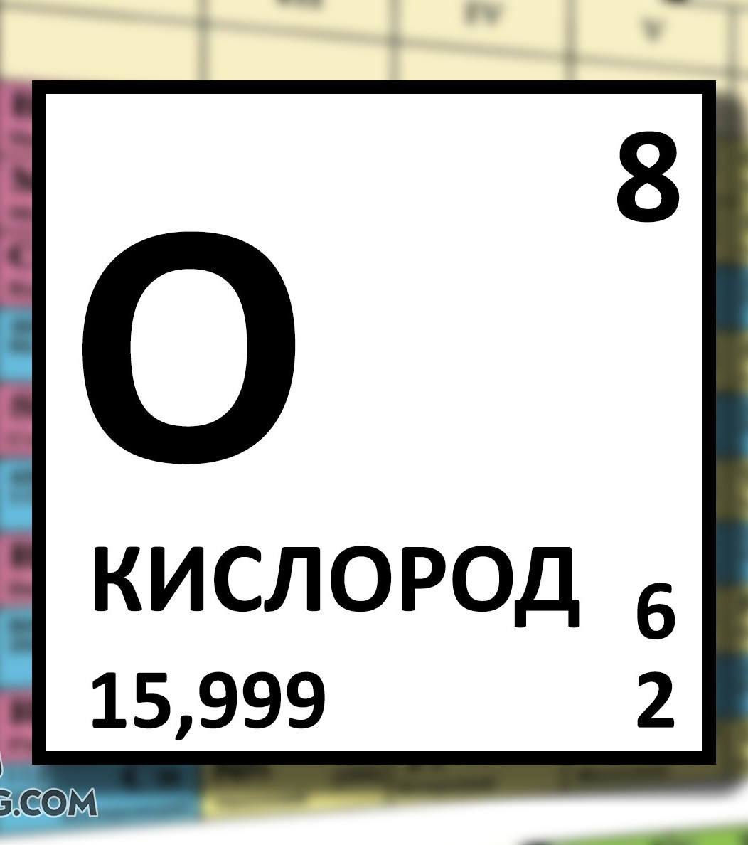
Сколько протонов в ядре атома кислорода

Slide 19
Аргентина названа в честь серебра?

Slide 20
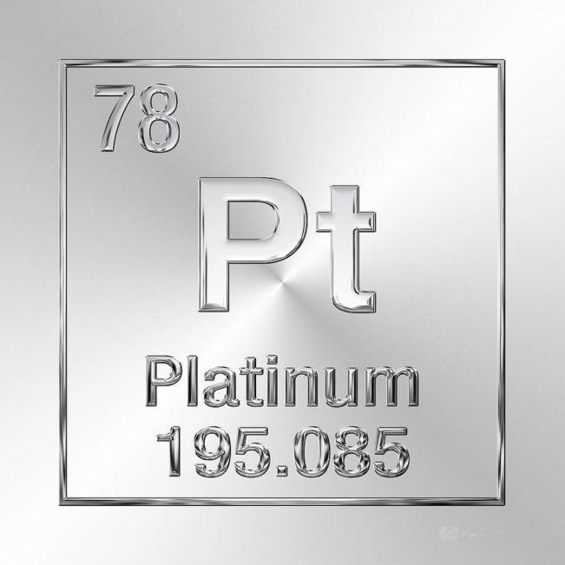
Платину назвали «гнилое золото», «лягушачье золото», «серебришко».

Slide 21
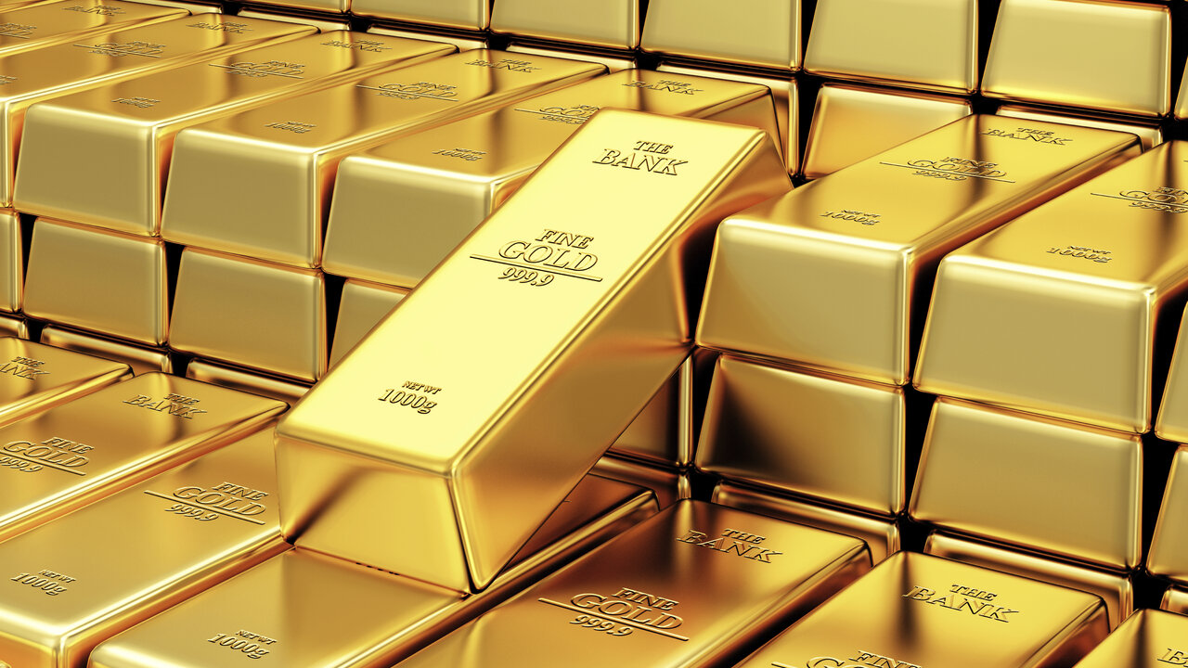
Специальная теория относительности Альберта Эйнштейна объясняет цвет золота. Из-за смещения уровней энергии электронов металл поглощает синий цвет, придавая отраженному свету желтый оттенок.

Slide 22
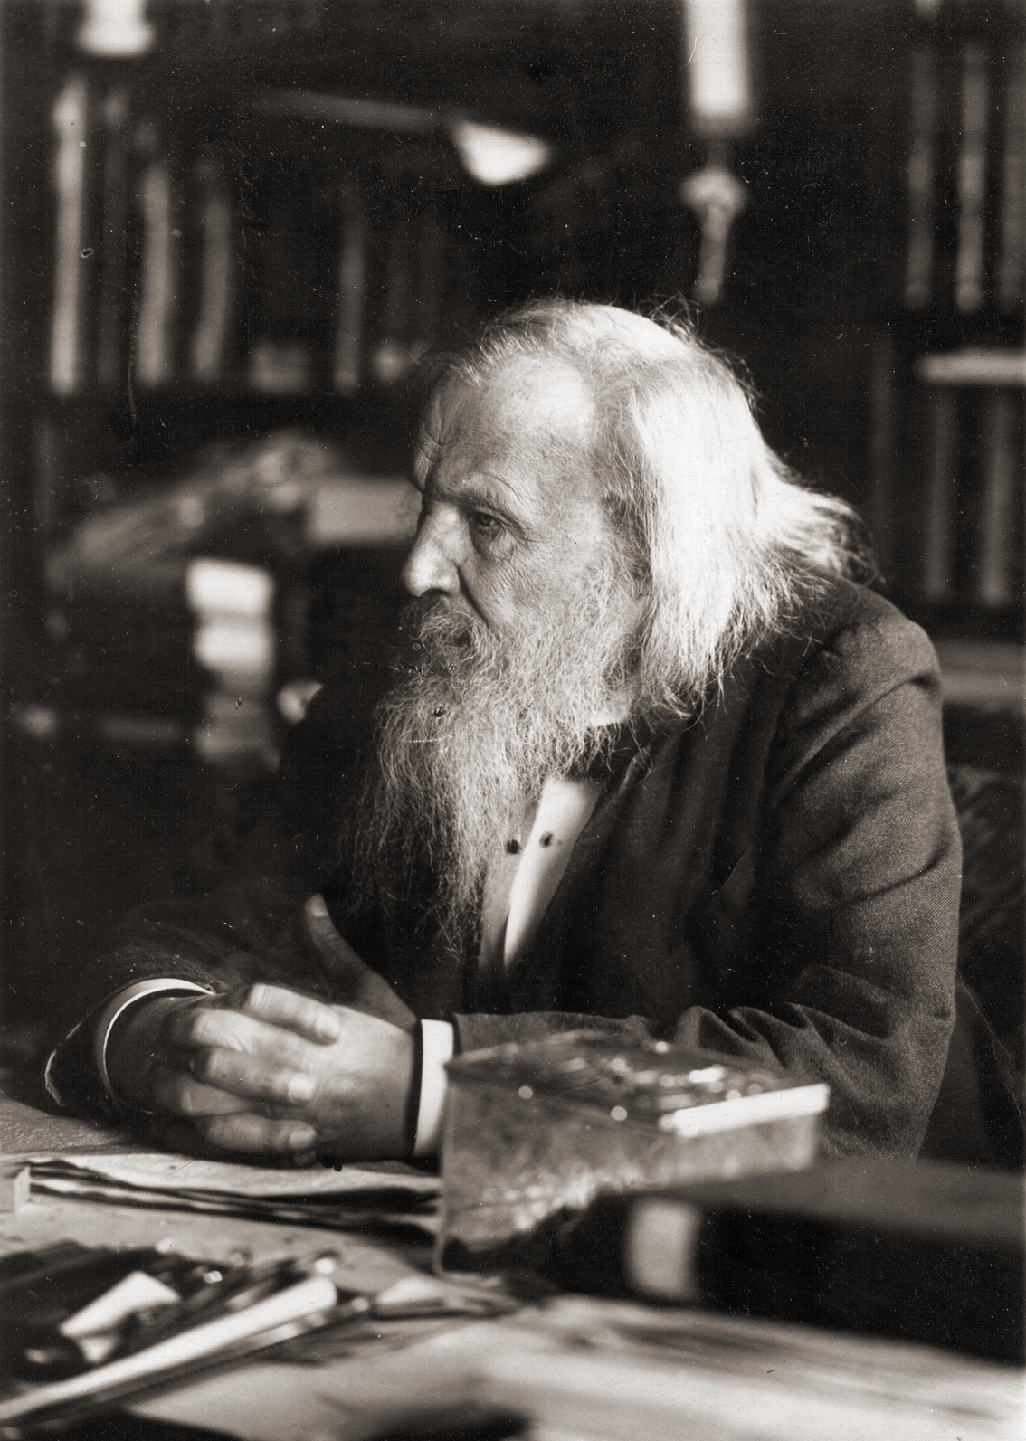
Менделеев оставил в первой версии периодической таблицы пустые места, чтобы дополнить ее новыми открытиями.

Slide 23
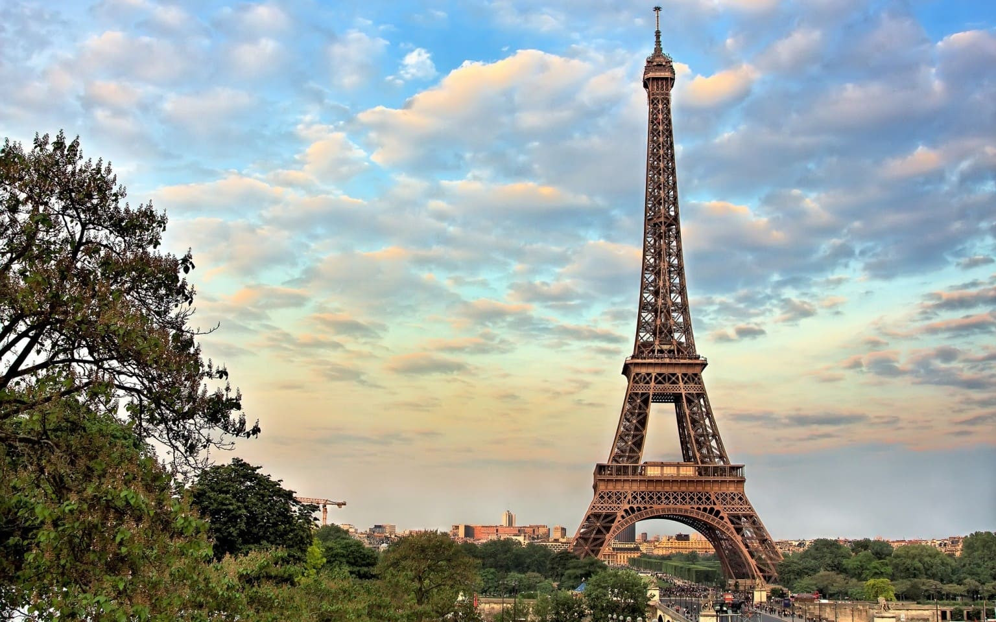
Эйфелева башня «железная мадам», так ее часто называют в Париже, летом на 15 см выше, чем зимой?

Slide 24
Как называется цифра перед формулой или знаком?
2Н2О
КОЭФФИЦИЕНТ

Slide 25
Единица измерения количества вещества?
МОЛЬ

Slide 26
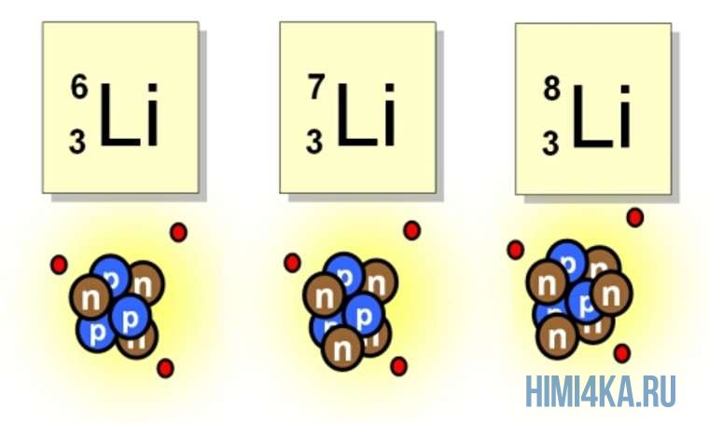
Что образуется при изменении числа нейтронов в атоме
Изотоп

Slide 27
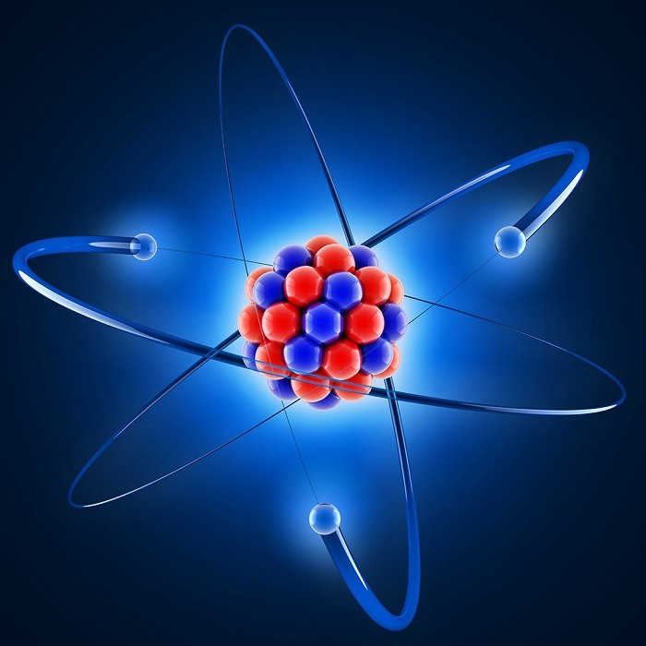
Мельчайшая частица вещества химически неделимая.
АТОМ

Slide 28
Молярный объем любого газа при н. у. равен …
22,4 л ∕моль

Slide 29
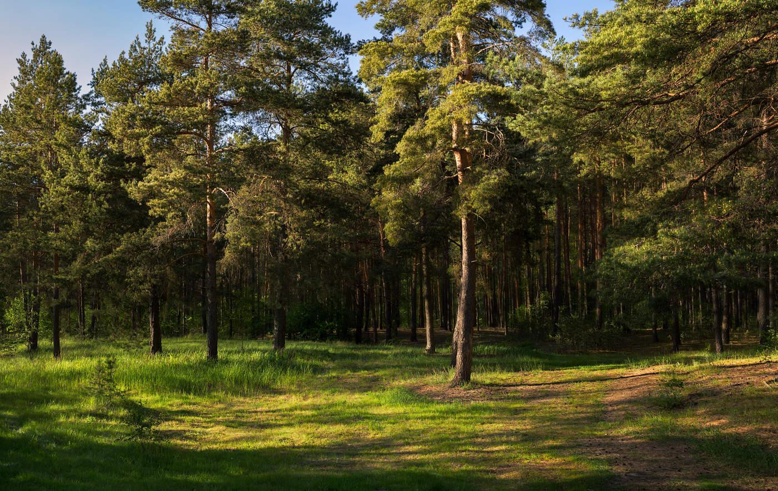
Какой химический элемент носит название соснового леса?
БОР

Slide 30
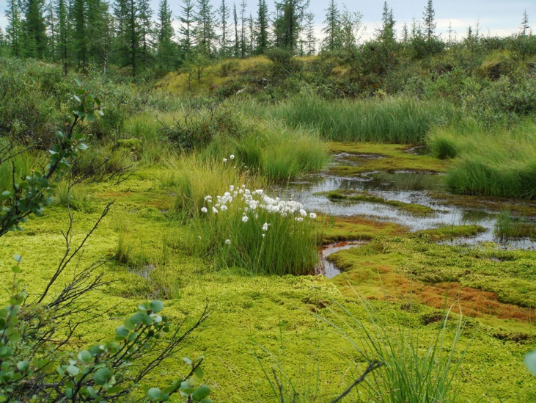
В названии благородного металла замените первую букву и получите название избыточно увлажненного участка земли, заросшего растениями.
ЗОЛОТО – БОЛОТО

Slide 31
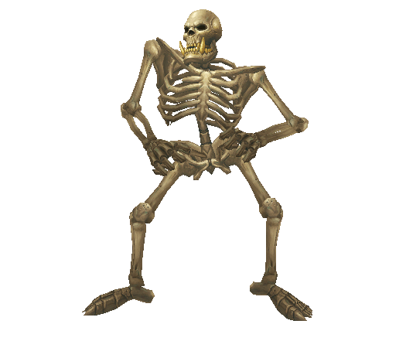
От какого металла нужно отрезать 1/3, чтобы получилось известная кость?
СЕРЕБРО – РЕБРО

Slide 32
В название какого химического элемента входит название дерева?
НИКЕЛЬ

Slide 33
В названии галогена измените порядок букв и получите название твердого топлива, которое часто используется как органическое удобрение.
ФТОР – ТОРФ

Slide 34
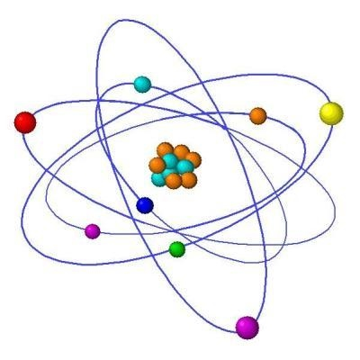
Из чего состоит атом?
Из ядра и электронов

Slide 35
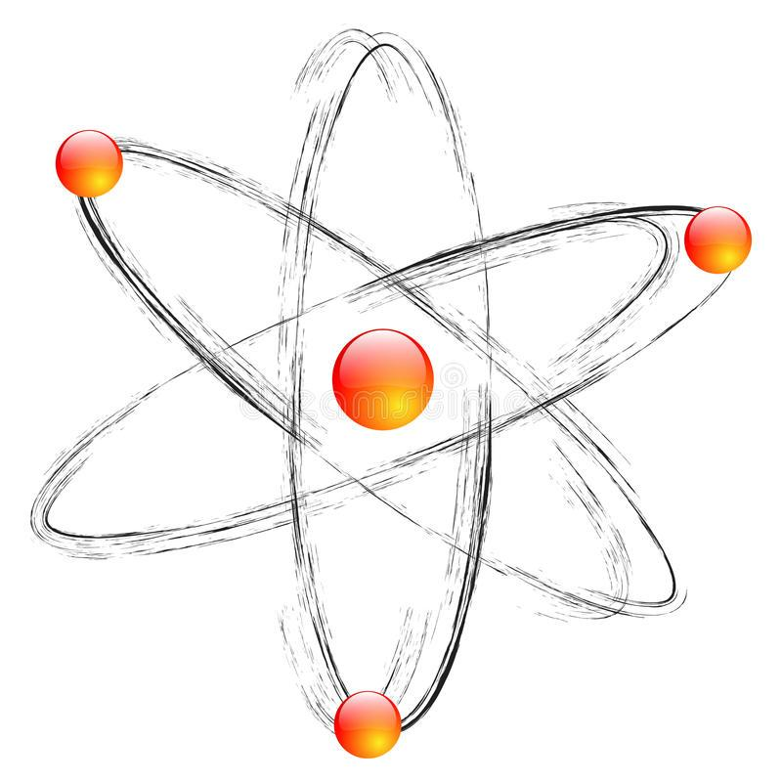
Ядро атома имеет
Положительный заряд

Slide 36
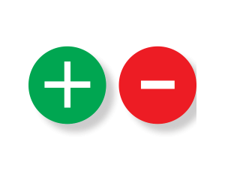
Нейтроны заряжены
Не имеют заряда

Slide 37
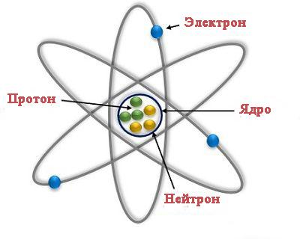
Каким общим названием обозначают протоны и нейтроны ?
Нуклоны

Slide 38
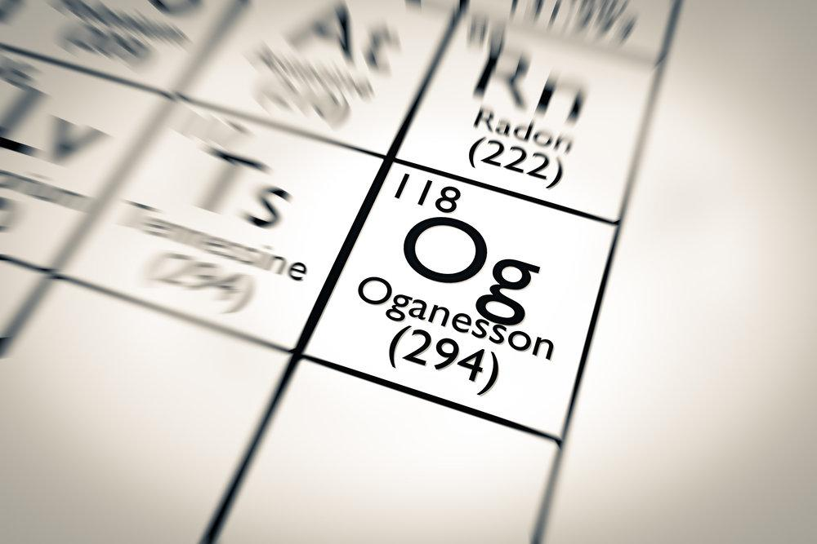
Чему равен заряд ядра в периодической системе Менделеева
Порядковому номеру элемента

Slide 39
Перевертыш.
Гладь металл, пока холодно.
Звери живут за металл.
Не та грязь, что тусклая.
Пролежал холод, сушь и оловянные трубы.
В пустыне саксаул коричневый, на нем из меди обручальное кольцо.

Slide 40
Письмо химика.
Напишите продукты реакций и уравняйте :
Al + O2 ---»
P + O2 ---»
C + O2 ---»
Na + O2---»

